Slide 1
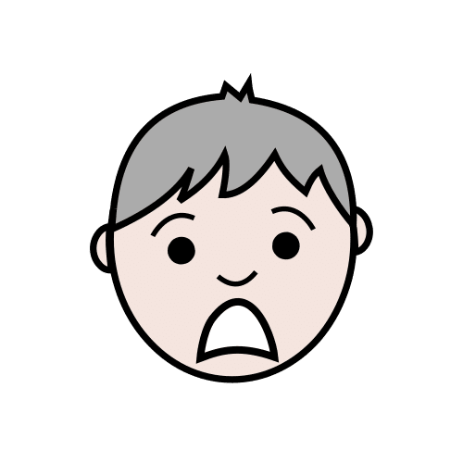
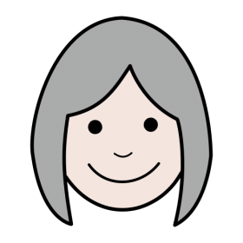
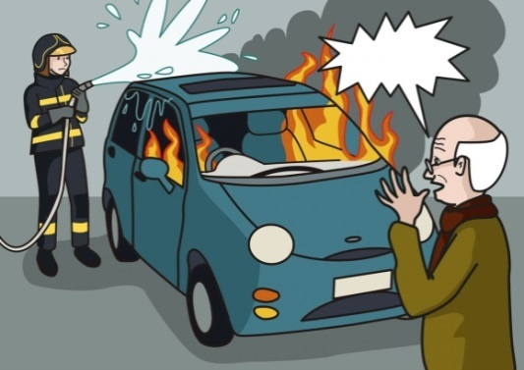
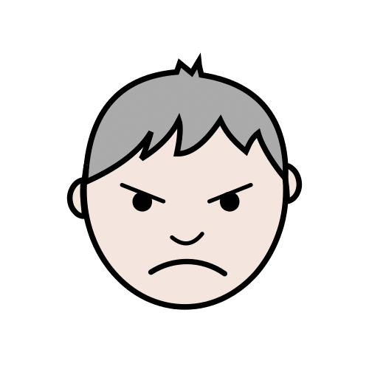
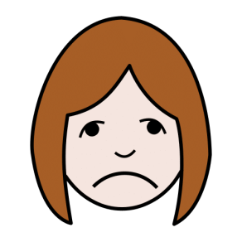
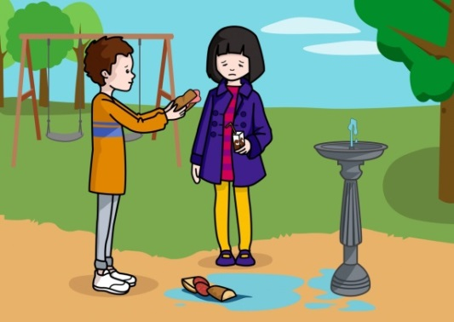
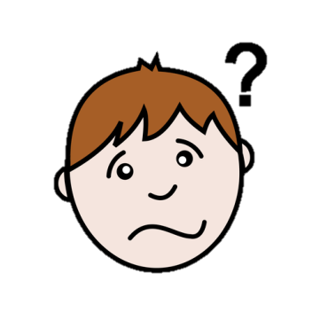
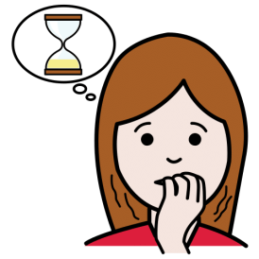
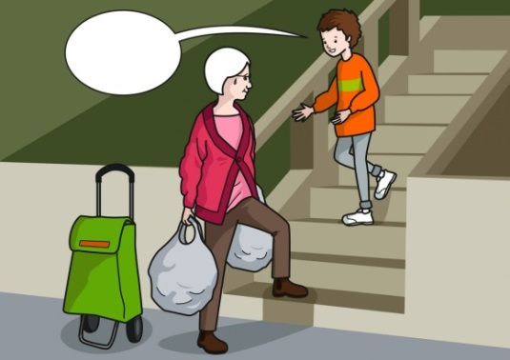
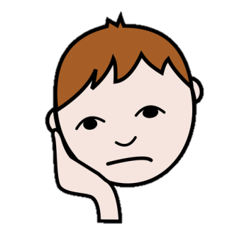


asustados.
felices.
Sentimentos 1
tristes.
enfadados.
nerviosos.
confundidos.
Aburridos.
Orgullosos.
MATERIAIS ADAPTADOS FABI

Slide 2


Cuando algo se pega fuego,
Cuando recibimos ayuda,
Nos sentimos
Nos sentimos

Slide 3

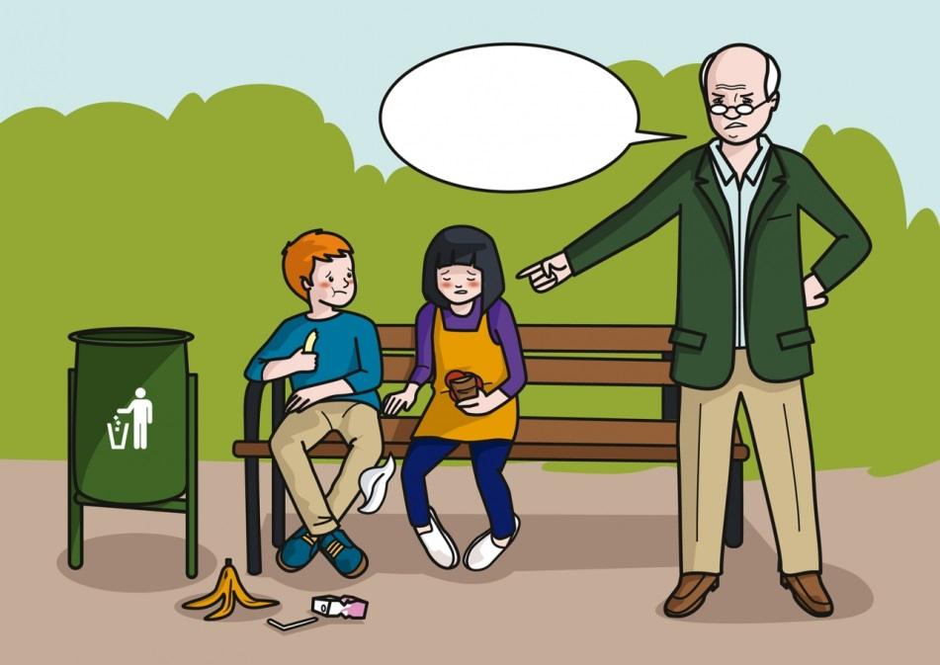
Cuando pasa un accidente
Cuando alguien hace algo mal
Nos sentimos
Nos sentimos

Slide 4
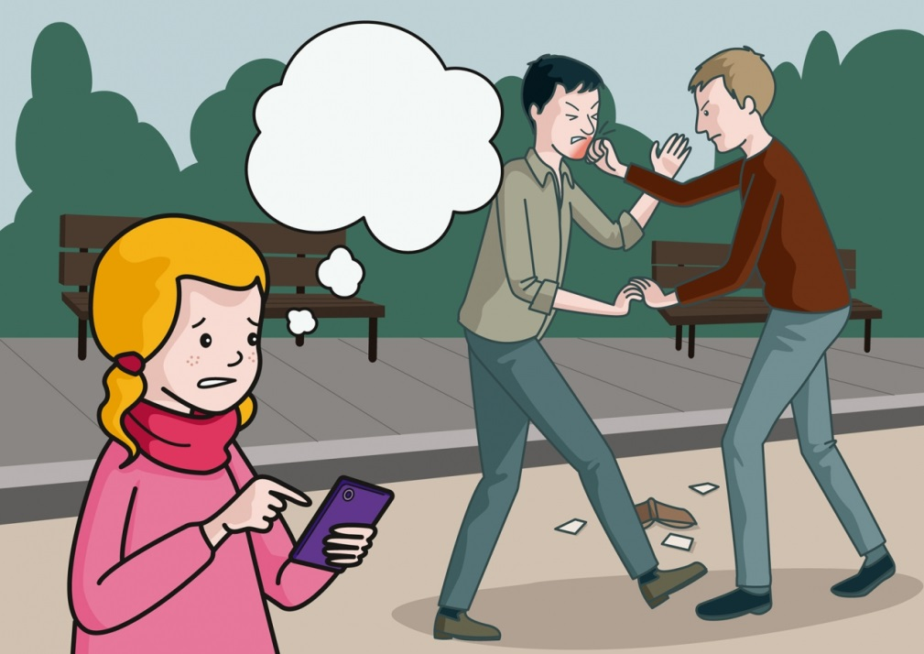
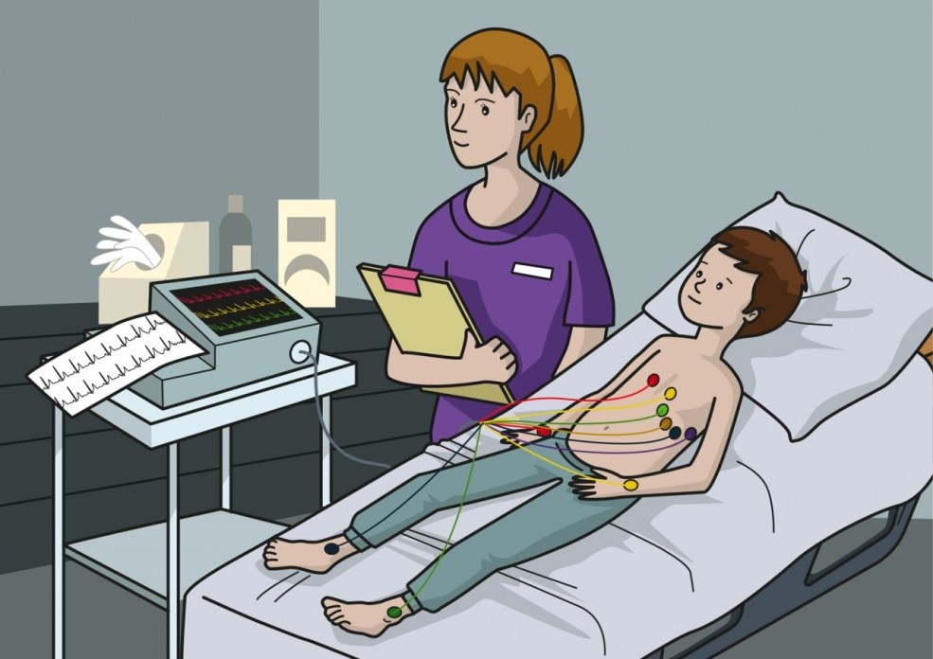
Cuando las personas discuten o pelean,
Cuando nos hacen una prueba médica y no nos explican para que sirve,
Nos sentimos
Nos sentimos

Slide 5
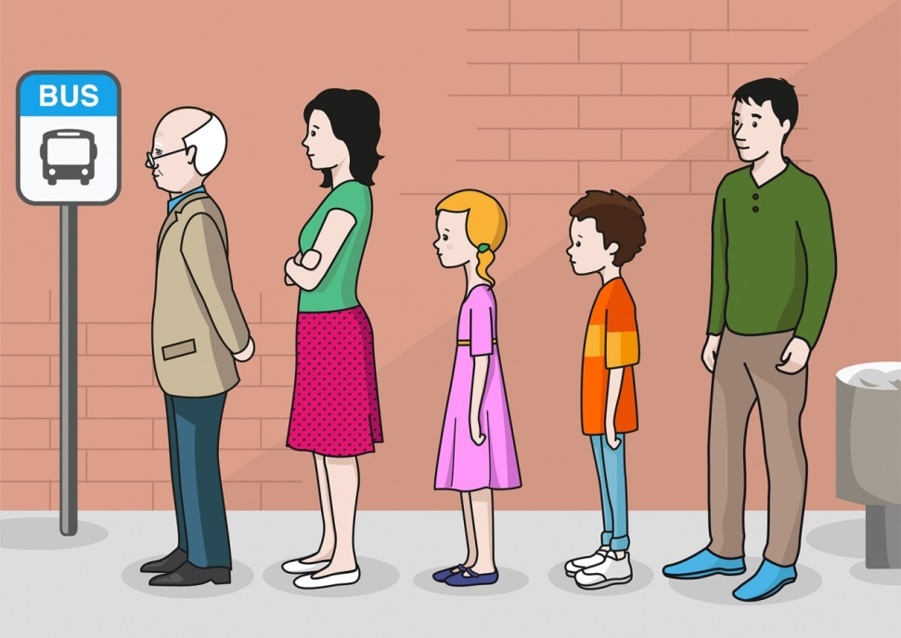
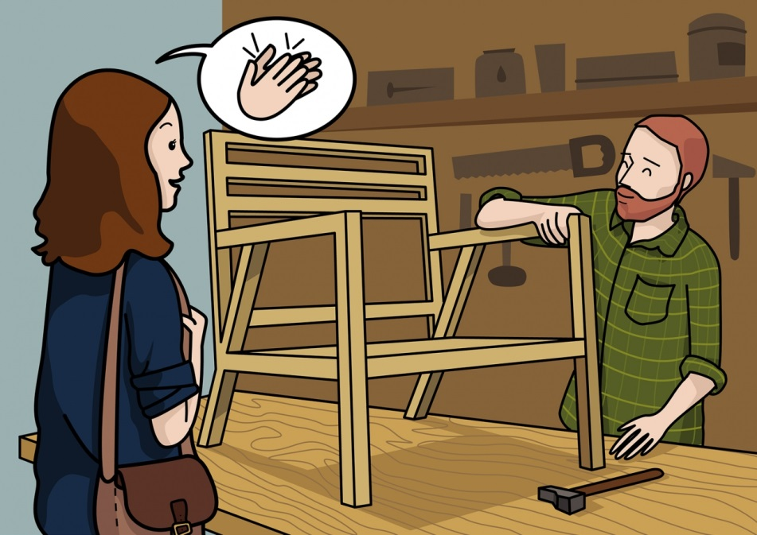
Cuando no tenemos nada que hacer,
Cuando recibimos un elogio
Nos sentimos
Nos sentimos

